Slide 1
LAS NUEVE HABILIDADES DE COMUNICACIÓN, SEGÚN BERT DECKER
Comunicación y oratoria
Competencia: Atender clientes de acuerdo con procedimiento de servicio y normativa
Técnico en Preselección del Talento Humano mediado por herramientas TIC
Instructora: Ana Mireya Fernández R.

Slide 2

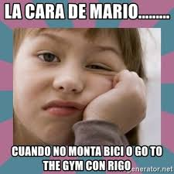
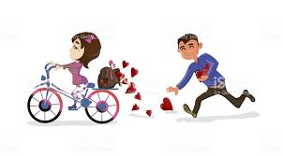

Fases del aprendizaje / fases del habla
1.Incompetencia inconsciente
2.Incompetencia consciente
3.Competencia consciente
4. Competencia inconsciente
1. El que no habla
2. El orador ocasional
3. El orador dispuesto
4. El líder

Slide 3

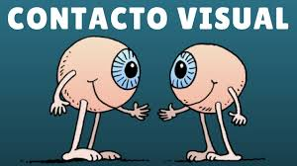
1
Habilidad
Comunicación visual
¿Hacia dónde miras cuando hablas con otra persona?
¿Cuánto tiempo se debe mantener la mirada en una persona,
cuando se está frente a un grupo numeroso?
¿sabe lo que es disparara la vista?
¿sabe lo que es un “parpadeo lento”?
¿Conoce las tres ies de la comunicación?
Consejos: Observe a otros y note la diferente sensación que
le produce cada individuo a través de sus patrones visuales.
Pregunte a un amigo que analice su contacto visual en varias
Situaciones de comunicación

Slide 4
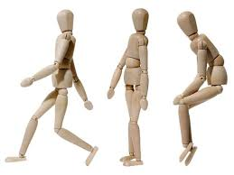
2
Habilidad
Postura y movimiento
¿Cruza las piernas cuando está parado y platicando?
¿Se mantiene en posición erguida?
¿Sabe si tiene el hábito de hoja de parra?
¿Qué movimientos o posturas denotan nerviosismo?
¿utiliza la posición preparado-a?
Consejos: Asegúrese de adaptar los conceptos de postura y
Su propio estilo. No existe una sola manera de pararse o
moverse, pero funciona “estar erguido-a” y lanzar su energía
hacia adelante al estarse comunicando.

Slide 5
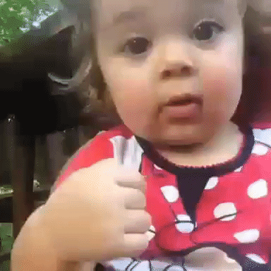
3
Habilidad
Gestos y expresiones de la cara
¿Qué cara pone cuando habla por teléfono?
¿Sonríe usted bajo presión, o se vuelve su cara como de
piedra?
¿Qué movimientos hace con las manos en una presentación?
¿Denota la sonrisa falsa?
Consejos: la percepción es la realidad en los ojos del que mira
Recuerde el factor personalidad-las expresiones de la cara lo
delatan- una sonrisa la producen los músculos y estos se
Pueden ejercitar; las sonrisas falsan no funcionan.

Slide 6

4
Habilidad
El vestir y el aspecto
¿Cómo se ve mejor su cabello?
¿Cómo se siente con sus lentes?
¿Cómo porta su ropa?
¿Sus accesorios causan distracción?
¿Siempre cuida su aspecto: cabello, uñas, ropa, zapatos?
Consejos: Sea propio… vestirse bien, sentirse cómodo, apropiado al lugar y la situación. Esté consciente de su forma de
Vestir (color, forma, aspecto, accesorios). Pida opiniones
acerca de su aspecto.

Slide 7
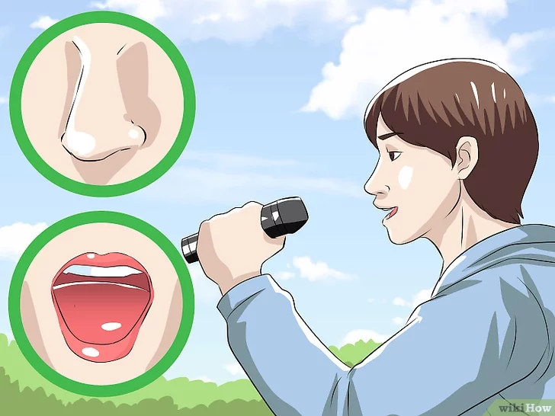
5
Habilidad
Voz y variedad vocal
¿Es su voz una ventaja?
¿Su voz le proyecta algo a los demás o simplemente habla?
¿Está consciente de cuándo su voz se vuelve monótona?
¿Sabe cómo suena su voz por teléfono?
¿Conoce el impacto que tiene su tono de voz?
Consejos: Grabe su voz para saber qué tanta energía transmite
a los demás. El tono de voz, resonancia y estilo determinan el
80% del mensaje. Cuide los 4 aspectos de su voz: relajamiento,
respiración, proyección y resonancia.

Slide 8
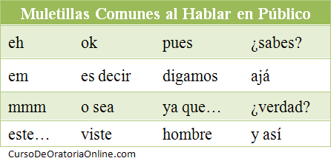
6
Habilidad
Lenguaje, pausas y muletillas
¿Cuál es su muletilla más común?
¿Sabe qué tan largas son sus pausas cuando está hablando?
¿Dónde utilizar palabras de jerga?
¿Cuándo fue la última vez que buscó una palabra en un dic..?
¿usa las palabras de manera automática?
Consejos: el vocabulario aumenta con la práctica-use una
nueva palabra cada día. En atención a clientes:
“intentaré conseguirle una respuesta” cámbielo por
“me informaré y volveré a comunicarme con usted a las
10 de la mañana”

Slide 9






7
Habilidad
Atraer la atención del público
“A su auditorio no le interesará lo que usted diga hasta que sepan que a usted le importa”. Anónimo

Slide 10

Habilidad 7: Atraer la atención del público
Las nueve técnicas para atraer a las personas que escuchan:
Estilo:
-Drama,
-Comunicación visual y Kinestésica
-Movimientos (dinámica).
-Agregue variedad visual
Su interacción con quien lo escucha:
-Preguntas,
-Demostraciones,
-Muestras (diversión, creatividad).
El verdadero contenido de lo que usted dice:
-Despierte interés, manténgalo, use ejemplos, casos, anécdotas,
-Utilice el humor (calidez, amabilidad y ríase de sí mismo).

Slide 11


8
Habilidad
Usar el humor en sus comunicaciones
“El hombre que los hace reír tiene más votos para su propósito que el hombre que les exige pensar” Malcolm de Chazall
…para crear un lazo entre usted y los que lo escuchan utilizando el humor, ocasionando que puedan seguir escuchándolo con atención. Para usar el humor como herramienta que lo haga más humano, y que los demás se sientan bien cuando están cerca de usted.
¿Cómo mejorar su uso del humor?
Cuente chistes, sólo si es hábil para eso (ritmo, expresión, estilo)
Cuente historias y anécdotas
La humanización es humor
Recuerde el “factor personalidad” (carisma)
Su sonrisa es lo que las personas ven
Las personas aprenden mejor con el humor (o el juego).

Slide 12
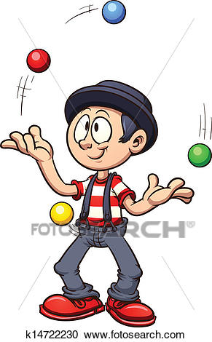
9
Habilidad
Ser uno mismo
“La humildad consiste en ser uno mismo, en ser auténtico con la gente y en desechar las falsas máscaras”
James Hunter
Cuestiónese: ¿Quién es usted a la vista de los demás?
Ej.: ¿Se siente más cómodo hablando frente a un grupo pequeño o grande?, ¿qué comportamientos cambia durante conversaciones altamente tensas?, haga una lista de sus puntos fuertes y débiles de la comunicación.
…. para ser usted mismo en todas las situaciones de comunicación, comprendiendo y usando sus fuerzas naturales y venciendo sus debilidades para la comunicación. Para tener confianza en su espontaneidad mental y poderse adaptar a las circunstancias.
Notes:
Aprenda como malabarista: comience por una sola habilidad, luego añada una segunda, hasta que maneje las 9.
La buena comunicación es un proceso de por vida

Slide 13
Bibliografía
DECKER, Bert. El Arte de la Comunicación.
G:\Mi unidad\2021\Materiales\3.2.El_arte_de_comunicar_Bert_Decker.doc
https://es.wikihow.com/desarrollar-una-perfecta-voz-para-hablar
YouTube: videoconferencia de Comunicación y oratoria con programación neurolingüística, de Mónica Pérez. Retomado de: https://www.youtube.com/watch?v=Nvx966xgtrU&t=763s

